Slide 1
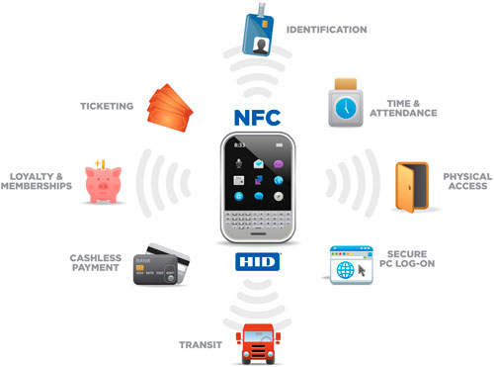
第7章 近场通信技术

Slide 2
本章章节
7.1 NFC概述
7.2 NFC的技术原理
7.3 NFC的安全问题
7.4 NFC的应用与发展前景

Slide 3
7.1 NFC概述
7.1.1 NFC的概念
近场通信（Near Field Communication，NFC）技术是一种短距离的高频无线通信技术，允许电子设备之间进行非接触式点对点数据传输和交换数据。
  NFC技术是在无线射频识别技术（RFID）和互连技术二者整合基础上发展而来的，只要任意两个设备靠近而不需要线缆接插，就可以实现相互间的通信。
近场
  术语“近场”是指无线电波的邻近电磁场。
  电磁场在从发射天线传播到接收天线的过程中相互交换能量并相互增强，这样的电磁场称之为远场。而在10个波长以内，电磁场是相互独立的，即为近场，近场内电场没有较大意义，但磁场可用于短距离通信。

Slide 4
与RFID一样，近场通信信息也是通过频谱中无线频率部分的电磁感应耦合方式传递。
与RFID的区别：近场通信的传输范围比RFID小，RFID的传输范围可以达到0～1 m。
  由于NFC采取了独特的信号衰减技术，相对于RFID来说近场通信具有成本低、带宽高、能耗低等特点。RFID更多的被应用在生产、物流、跟踪、资产管理上，而近场通信则在门禁、公交、手机支付等领域内发挥着巨大的作用。
与RFID不同的是，NFC具有双向连接和识别的特点，工作于13.56 MHz频率范围，作用距离为10 cm左右。

Slide 5
NFC芯片装在手机上，手机就可以实现小额电子支付和读取其他NFC设备或标签的信息。
  NFC的短距离交互大大简化了整个认证识别过程，使电子设备间互相访问更直接、更安全和更清楚。通过NFC，计算机、数码相机、手机、PDA等多个设备之间可以很方便快捷地进行无线连接，进而实现数据交换和服务。
NFC通信不一定非要在两个手持设备之间进行，它还可以在移动设备和某些目标上工作。
  如，商店收银台的销售终端系统，内置有近场通信芯片的标签、商标标签、海报、印花或者卡片。对于这些简单的目标，近场通信芯片无须电池支持。相反，芯片处于被动状态，可通过另一个设备产生无线射频场进行激活。

Slide 6
与其他短距离无线通信技术相比，NFC更安全，反应时间更短，因此非常适合作为无线传输环境下的电子钱包技术，交易快速且具有安全性。
由于NFC与现有非接触智能卡技术兼容，目前已经得到越来越多的厂商支持并成为正式标准。
除了支付功能，NFC技术还可以提供各种设备间轻松、安全、迅速而自动的通信。
  如NFC可以帮助人们在不同的设备间传输文字、音乐、照片、视频等信息，还可以购买新的信息内容。随着全球3G的推进，非接触智能卡与手机的结合也将越来越紧密。

Slide 7
7.1.2 NFC的发展
近场通信（NFC）是由NXP（恩智浦，飞利浦的子公司）和索尼公司在2002年共同联合开发的新一代无线通信技术，并被欧洲电脑厂商协会（ECMA）和国际标准化组织与国际电工委员会（ISO/IEC）接收为标准。
2004年3月18日为了推动NFC的发展和普及，NXP、索尼和诺基亚创建了一个非赢利性的行业协会——NFC论坛（NFC Forum）。
  旨在促进NFC技术的实施和标准化，确保设备和服务之间协同合作。NFC论坛负责制定模块式NFC设备架构的标准，以及兼容数据交换和除设备以外的服务、设备恢复和设备功能的协议。

Slide 8
目前，NFC论坛在全球拥有超过140个成员，包括全球各关键行业的领军企业。
  如万事达卡国际组织、松下电子工业有限公司、微软公司、摩托罗拉公司、NEC公司、瑞萨科技公司、三星公司、德州仪器制造公司和VISA国际组织等。
  2006年7月复旦微电子成为首家加入NFC联盟的中国企业，之后清华同方微电子也加入了NFC论坛。
NFC技术最初只是RFID技术和网络技术的简单合并，现在已经演变成一种具有相应标准的短距离无线通信技术，发展态势相当迅速。

Slide 9
由于近场通信具有天然的安全性，因此，NFC技术被认为在手机支付、移动（电子）票务、数据共享等领域具有很大的应用前景。
  2007年，诺基亚推出了其首款具备NFC技术的商务手机。随后，Google和NXP把NFC技术用于Android 2.3系统和Nexus S等手机上，微软Windows Phone 8也宣布支持NFC功能。但苹果iOS 6尚不支持NFC，这也表明NFC移动支付技术成熟尚需时日。
从2005年12月起，在美国的乔治亚州的亚特兰大菲利浦斯球馆，VISA和飞利浦就开始合作进行主要的NFC测试。
  球迷们可以很轻松地在特许经营店和服装店里买东西。另外，将具有NFC功能的手机放在嵌有NFC标签的海报前，他们还可以下载电影内容，比如手机铃声、壁纸、屏保和最喜欢的明星及艺术家的剪报。
欧洲各大移动运营商也在积极推广移动支付业务
  2005年10月，在法国诺曼底的卡昂，飞利浦同法国电信、Orange、三星、LaSer零售集团以及Vinci公园合作进行了主要的多应用NFC测试。
  在芬兰，2004年5月起，芬兰国家铁路局在全国推广电子火车票，乘客不仅可以通过国家铁路局网站购买车票，还可以通过手机短信订购电子火车票。

Slide 10
  在中国，2006年6月，NXP、诺基亚、中国移动厦门分公司与“厦门易通卡”在厦门展开NFC测试，该项合作是中国首次对NFC手机支付的测试。
  2006年8月诺基亚与银联商务公司宣布在上海启动新的NFC测试，这是继厦门之后在中国的第2个NFC试点项目，也是全球范围首次进行NFC空中下载试验。
  2007年8月开始，内置NFC芯片的诺基亚 6131i在包括北京、厦门、广州在内的数个城市公开发售。这款手机预下载了一项可以在市政交通系统使用的交通卡，使用该手机，用户只需开设一个预付费账户就可以购买车票和在某些商场购物了。

Slide 11
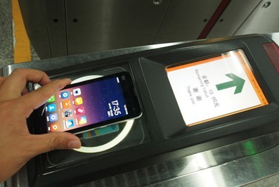
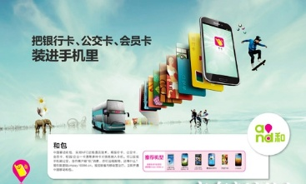
2013年12月，中国移动依托NFC技术推出的手机钱包业务取名为“和包”。中国移动和包（NFC）业务是将日常生活中使用的各种卡片应用（如银行卡、公交卡、校园/企业一卡通、会员卡等）装载在具有NFC功能的手机中，这样可以随时随地刷手机消费，实现手机变钱包的功能。

Slide 12
2014年，手机制造商苹果首次在推出的iphone6和iphone6 plus内置NFC功能，但还没有开放NFC的API以供开发者调用，仅限于苹果的Apple Pay使用。
而三星积极地推出NFC功能和支持NFC的设备。NFC的前景很明朗，很可能成为未来手机的一个标配功能。

Slide 13
方兴未艾的物联网和移动互联网则赋予了NFC技术更多的前景，比如：
电子标签识别：
  在物联网时代，任何物品都是数字化的，因此，很可能具有一个电子标签，这个电子标签可能就是一个RFID Tag（类似取代现在的条形码，但成本高一些，但高不了多少），只需要将NFC设备（如手机）靠近任何物品/商品，即可通过网络获取物品的相关信息。
点对点付款：
  这和普通的手机支付不同，点对点付款是指两个人直接用NFC设备（如手机）进行交易，比如A要给B n元钱，两个人直接连上就可以完成转账。
在未来，各种卡片、门票、火车票、证件都会消失，只剩下一个手机（就像手机曾经淘汰掉MP3、MP4一样），而一个手机，几乎能干所有的事。

Slide 14
7.1.3 NFC的技术特点
与RFID的区别：
NFC是一种提供轻松、安全、迅速通信的无线连接技术，其传输范围比RFID小，RFID的传输范围可以达到几米、甚至几十米，但由于NFC采取了独特的信号衰减技术，相对于RFID来说NFC具有距离近、带宽高、能耗低等特点。
NFC与现有的非接触智能卡技术兼容，目前已经成为越来越多主要厂商支持的正式标准。
NFC还是一种近距离连接协议，提供各种设备间轻松、安全、迅速而自动的通信。与无线世界中的其他连接方式相比，NFC是一种近距离的私密通信方式。加上其距离非常近、射频范围小的特点，其通信更加安全。
RFID更多地被应用在生产、物流、跟踪、资产管理上，而NFC则在门禁、公交、手机支付等领域内发挥着巨大的作用。

Slide 15
NFC还有优于红外和蓝牙传输方式的地方：
红外通信要求设备在30°以内且不能移动，而作为一种面向消费者的交易机制，NFC比红外更快、更可靠而且简单得多。
与蓝牙相比，NFC面向近距离交易，适用于交换财务信息或敏感的个人信息等重要数据。蓝牙能够弥补NFC通信距离不足的缺点，适用于较长距离数据通信。
快捷轻型的NFC协议可以用于引导两台设备之间的蓝牙配对过程，促进了蓝牙的使用。典型应用是：建立蓝牙连接、交换手机名片等。

Slide 16
和传统的短距通信相比，NFC具有天然的安全性，以及连接建立的快速性。
 | NFC | 蓝 牙 | 红 外
网络类型 | 点对点 | 单点对多点（WPAN） | 点对点
频率 | 13.56 MHz | 2.4～2.5 GHz | 红外波段
使用距离 | <0.2 m | 约为10 m 低能耗模式时约为1 m | ≤1 m
速度 | 106 kbps，212 kbps，424 kbps 规划速率可达1 Mbps左右 | 2.1 Mbps 低能模式时约为1.0 Mbps | 约为1.0 Mbps
建立时间 | < 0.1 s | 6 s 低能耗模式时为1 s | 0.5 s
安全性 | 具备，硬件实现 | 具备，软件实现 | 不具备，使用IRFM时除外
通信模式 | 主动-主动/被动 | 主动-主动 | 主动-主动
标准化机构 | ISO/IEC | Bluetooth SIG | IrDA
网络标准 | ISO 13157等 | IEEE 802.15.1 | IRDA1.1
成本 | 低 | 中 | 低

Slide 17
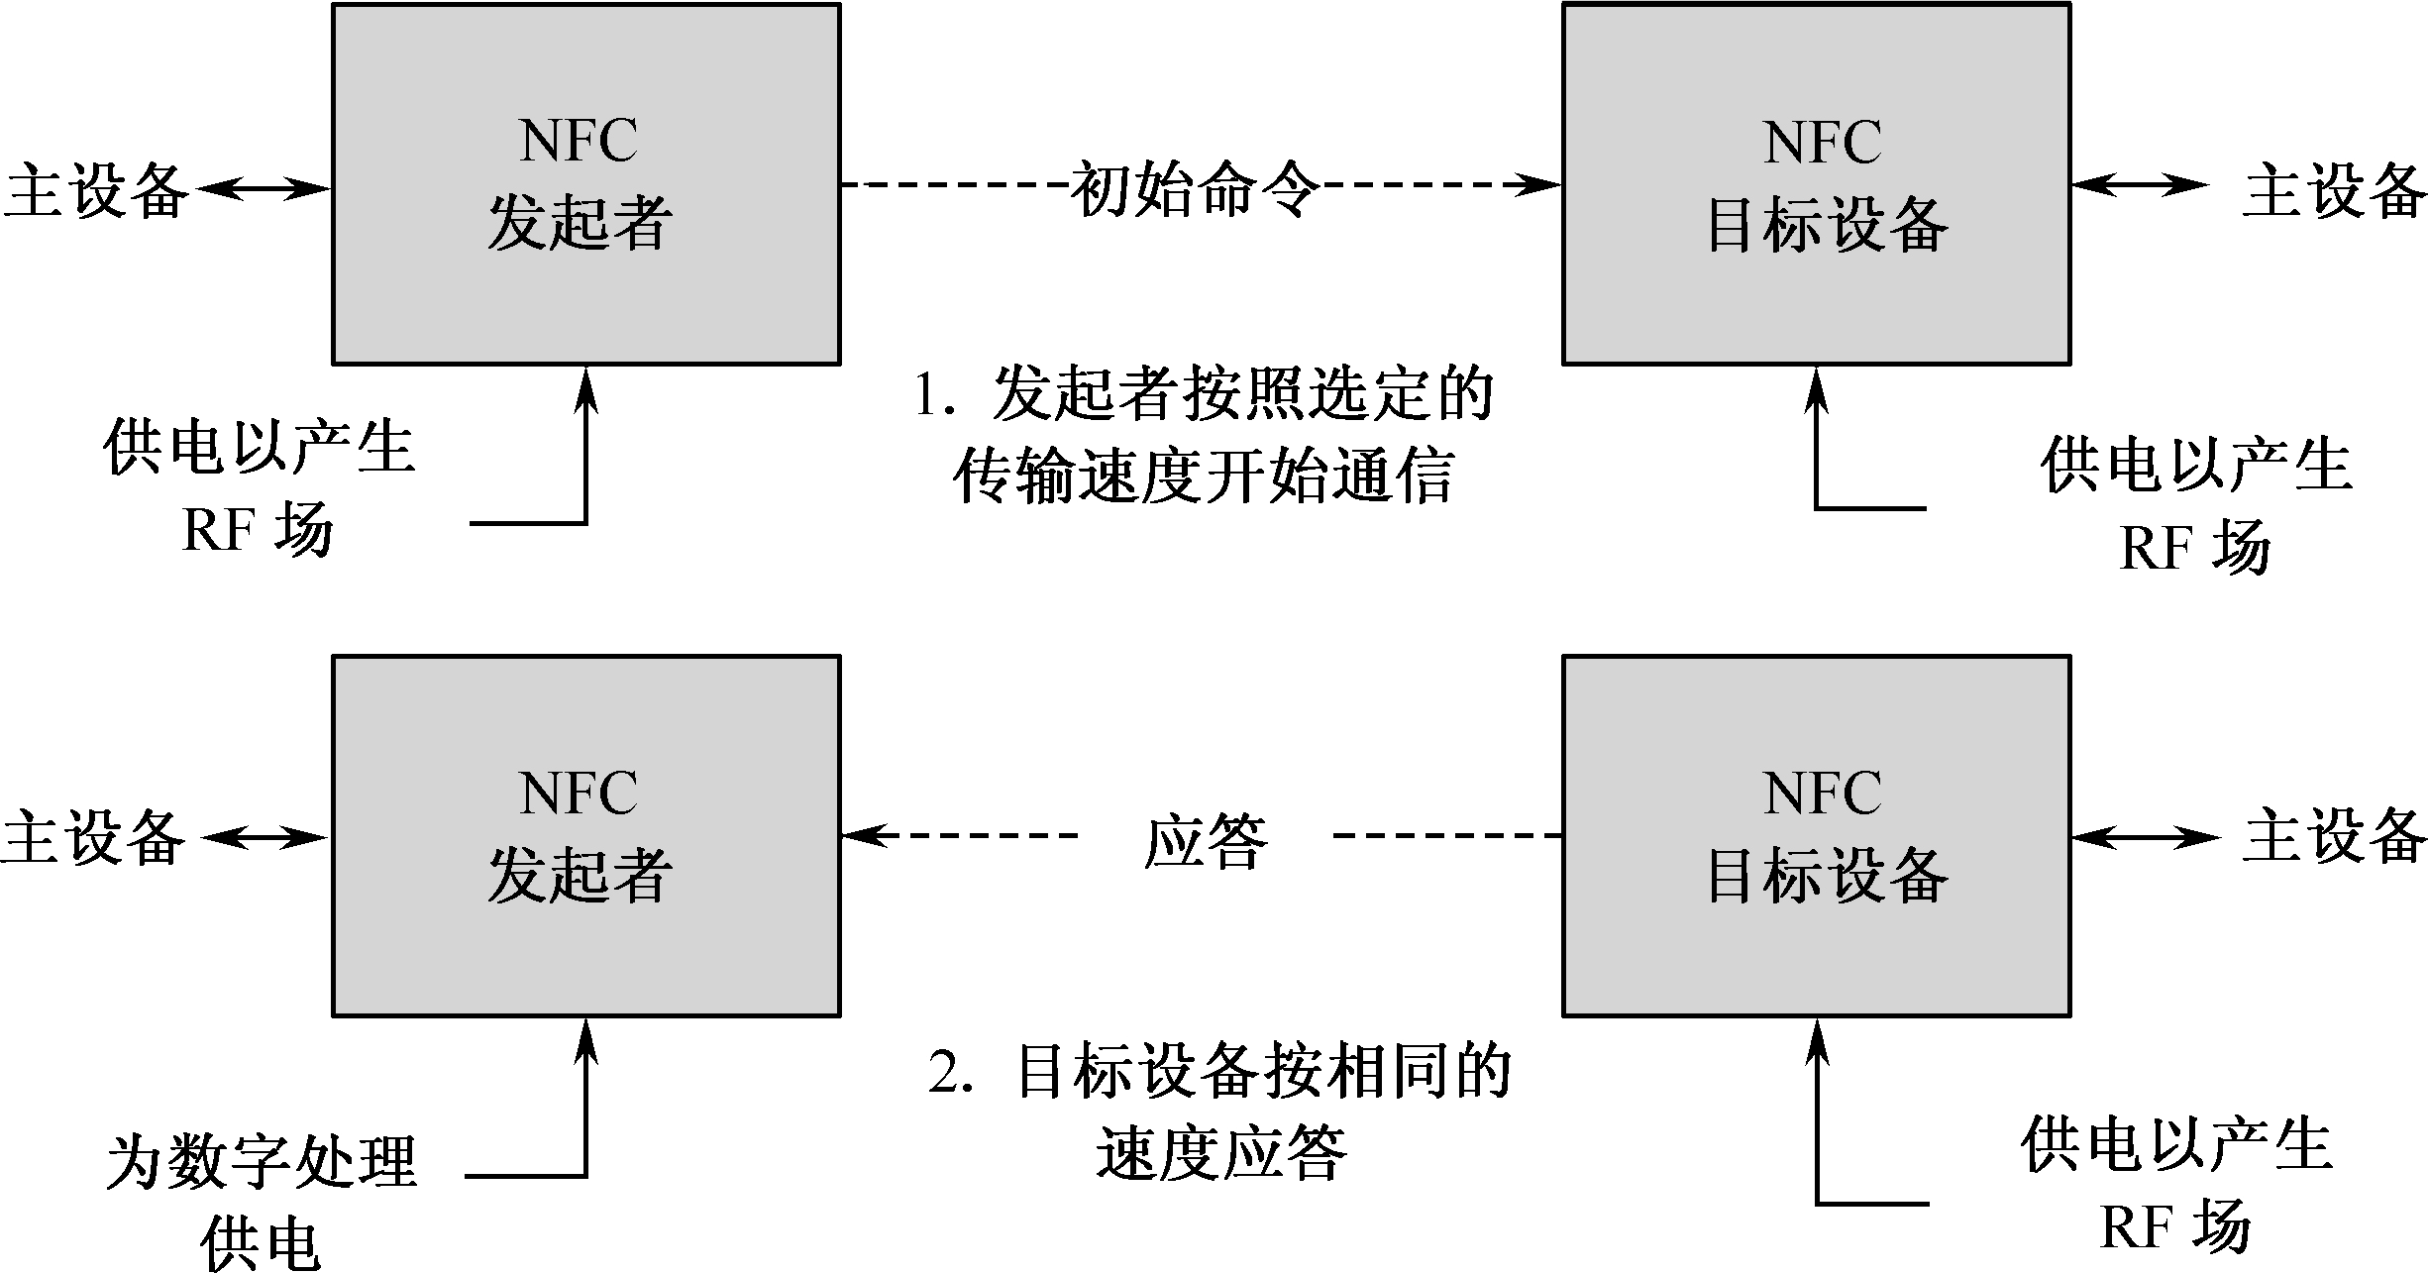
7.2 NFC的技术原理
7.2.1 NFC的技术原理
在一对一的通信中，根据设备在建立连接中的角色，把主动发起连接的一方称为发起设备，另一方称为目标设备。发起和目标设备都支持主动和被动两种通信模式。
主动模式
  每台设备要向另一台设备发送数据时，都必须产生自己的射频场。在主动模式下，通信双方收发器加电后，任何一方可以采用“发送前侦听”协议来发起一个半双工通信。在一个以上NFC设备试图访问一个阅读器时这个功能可以防止冲突，其中一个设备是发起者，而其他设备则是目标。

Slide 18
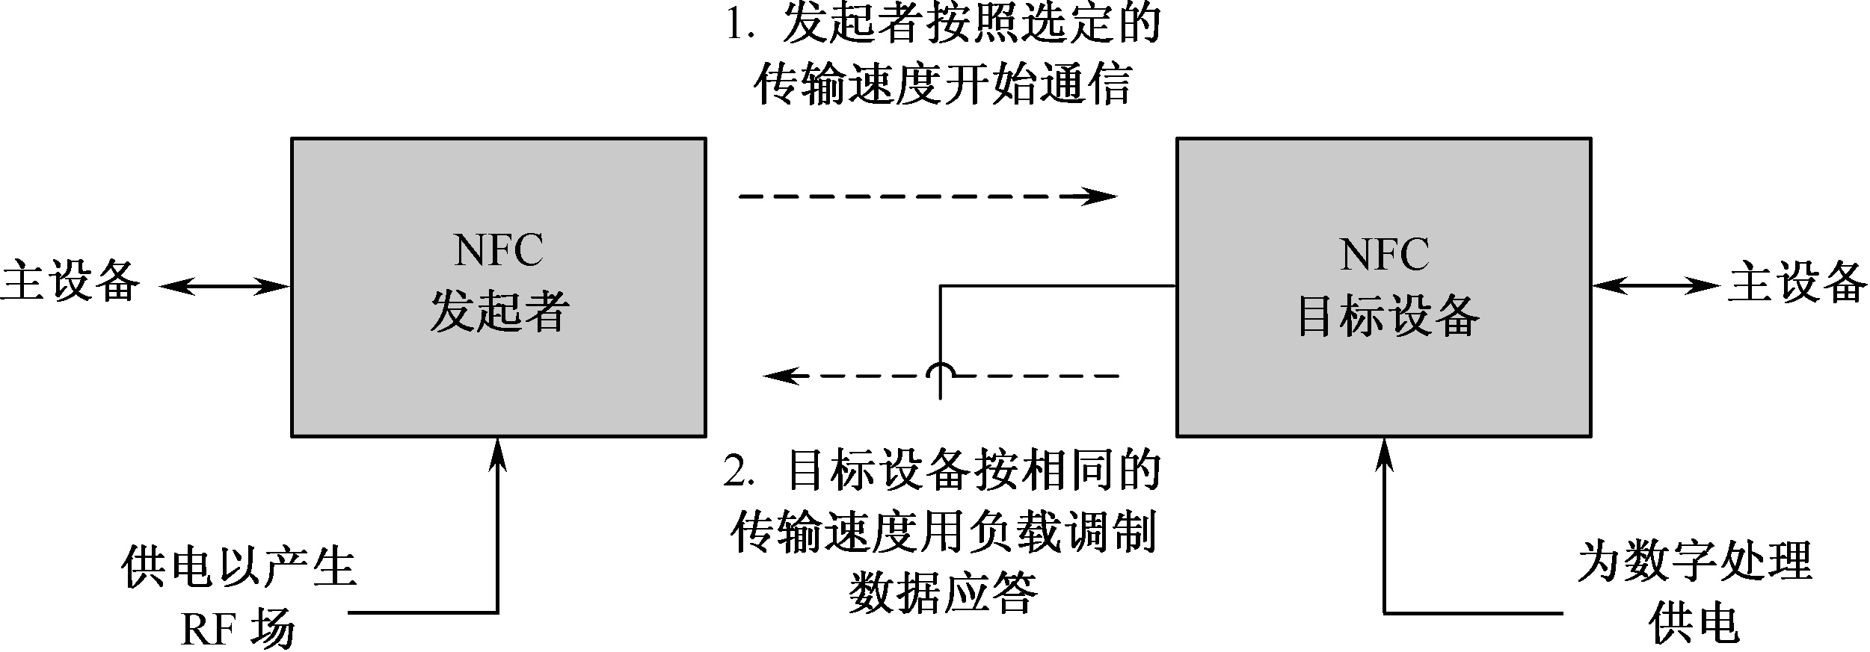
被动模式
  启动NFC通信的设备，也称为NFC发起设备（主设备），在整个通信过程中提供射频场（RF Field），如图下图所示。另一台设备称为NFC目标设备（从设备），不必产生射频场，而使用负载调制（Load Modulation）技术，即可以相同的速度将数据传回发起设备。
  移动设备主要以被动模式操作，这样可以大幅降低功耗，延长电池寿命。在一个具体应用过程中，NFC设备可以在发起设备和目标设备之间转换自己的角色，利用这项功能，电池电量较低的设备可以要求以被动模式充当目标设备，而不是发起设备。

Slide 19
7.2.2 技术标准
NFC技术符合ECMA 340与ETSI TS102 190 V1.1.1以及ISO/IEC 18092标准。
  NFC于2004年4月被批准为国际标准。
  这些标准详细规定了物理层和数据链路层的组成，具体包括NFC设备的工作模式、传输速度、调制方案、编码等，以及主动与被动NFC模式初始化过程中，数据冲突控制机制所需的初始化方案和条件。
  这些标准还定义了传输协议，其中包括协议启动和数据交换方法等。

Slide 20
标准规定NFC技术支持三种不同的应用模式：
  卡模式（如同FeliCa和ISO 14443A/MIFARE卡的通信）；
  读写模式（对FeliCa或ISO 14443A卡的读写）；
  NFC模式（NFC芯片间的通信）。
标准规定了NFC的工作频率是13.56 MHz，数据传输速度可以选择106 kbps、212 kbps或者424 kbps，在连接NFC后还可切换其他高速通信方式。
  传输速度取决于工作距离，工作距离最远可为20 cm，在大多数应用中，实际工作距离不会超过10 cm。
  标准中对于NFC高速传输（>424 kbps）的调制目前还没有作出具体的规定，在低速传输时都采用ASK调制，但对于不同的传输速率，具体的调制参数是不同的。

Slide 21
标准规定了NFC编码技术包括信源编码和纠错编码两部分。
  不同的应用模式对应的信源编码的规则也不一样。对于模式1，信源编码的规则类似于密勒（Miller）码。具体的编码规则包括起始位、“1”、“0”、结束位和空位。对于模式2和模式3，起始位、结束位以及空位的编码与模式1相同，只是“0”和“1”采用曼彻斯特（Manchester）码进行编码，或者可以采用反向的曼彻斯特码表示。
  纠错编码采用循环冗余校验法。
  所有的传输比特，包括数据比特、校验比特、起始比特、结束比特以及循环冗余校验比特都要参加循环冗余校验。由于编码是按字节进行的，因此总的编码比特数应该是8的倍数。

Slide 22
1.帧结构
不同的传输速率具有不同的帧结构。在106 kbps的速率下存在以下三种帧结构：
短帧
  用于通信的初始化过程，由起始位、7位指令码和结束位三部分顺序组成；
标准帧
  用于数据的交换，由起始位、n字节指令或数据和结束位顺序组成；
检测帧
  用于多个设备同时进行通信的冲突检测。

Slide 23
速率212 kbps和424 kbps的帧结构相同，由前同步码、同步码、载荷长度、载荷和校验码顺序组成。
前同步码由至少48 bit的“0”信号组成；
同步码有两个字节，第一个字节为“B2”（十六进制），第二个字节为“4D”（十六进制）；载荷长度由一个字节组成，载荷由n个字节的数据组成；
校验码为载荷长度和载荷两个域的CRC校验值。

Slide 24
2.冲突检测
冲突检测是NFC设备初始化过程中的重要过程，分为以下两种情况。
（1）冲突避免
  即防止干扰其他正在通信的NFC设备和同样也工作在此频段的电子设备。
  标准规定所有NFC设备必须在初始化过程开始后，首先检测周围的射频场，只有不存在外部射频场时，才进行下一步操作。判定外部射频场是否存在的阈值为0.1875 A/m。
（2）单设备检测
  NFCIP-1中定义了SDD（Single Device Detection）算法，用于区分和选择发起设备射频场内存在的多个目标设备。
  SDD主要是通过检测NFC设备识别码或信号时隙来实现的。

Slide 25
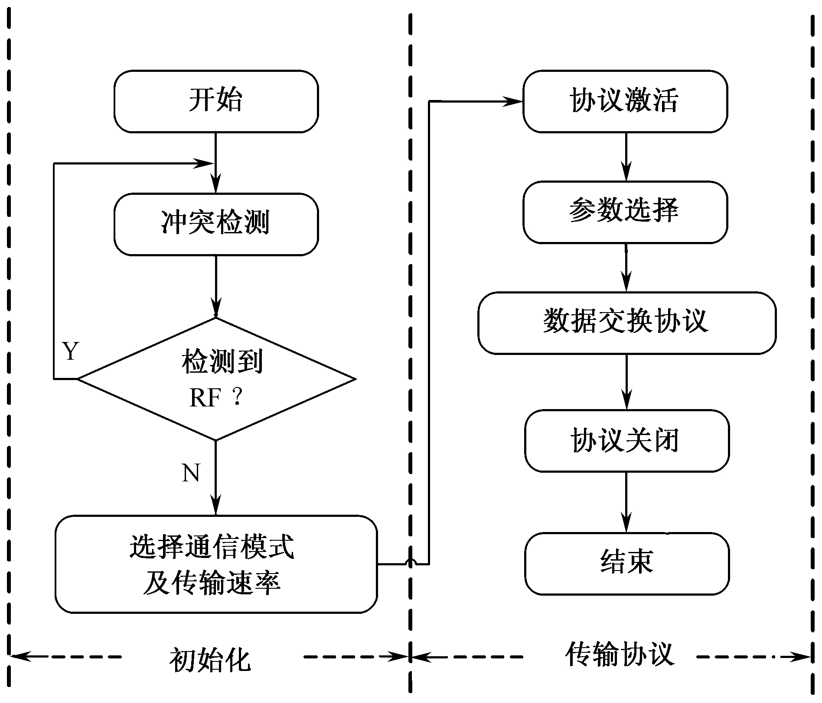
3.初始化过程
NFC设备的默认状态均为目标状态。
目标设备不产生射频场，保持静默以等待来自于发起者的指令。应用程序能够控制设备主动从目标状态转换为发起状态。设备进入发起状态后开始冲突检测，只有在没有检测到外部射频场时，才激活自身的磁场。
应用程序确定通信模式和传输
速率后，开始建立连接传输数
据，如右图所示。

Slide 26
4 传输过程
（1）协议激活
  协议激活负责发起设备和目标设备间属性请求和参数选择的协商。
（2）数据交换协议
  数据交换协议为半双工工作方式，以数据块为单位进行传输，包含错误处理机制。
  数据交换协议中的多点激活（Multi-Activation）特性允许发起设备在同一时刻激活存在于射频场内的多个目标设备，使发起设备能够同时和多个目标设备进行通信，
（3）协议关闭
  在数据交换完成后，发起设备执行协议关闭过程，包括撤消选中和释放连接。
  撤销选中过程停止目标设备，释放分配的设备标识符，并恢复到初始化状态。
  释放连接使发起设备和目标设备均恢复到初始化状态。

Slide 27
5.对PCD和VCD的支持
NFCIP-2标准增加了对接近耦合设备（PCD，ISO/IEC14443）和邻近耦合设备（VCD，ISO/IEC15693）的支持，故NFCIP-2制定了一种灵活的网关系统，用来进行NFC、PCD和VCD三种模式的检测和选择。

Slide 28
6.NFC中的数据交换标准技术
NFC论坛在NFCIP-1标准的基础上制定了数据交换格式的标准，以支持应用层数据的转换。
NDEF（NFC Data Exchange Format）中定义了用于信息交换的消息封装格式。
  该格式是一个轻量级的二进制消息格式，可用于把任意大小和类型的应用层数据封装到一个简单的消息结构中。
NDEF消息由一个或多个NDEF记录顺序组成，组成消息的第一个和最后一个记录分别被标记为消息开始和消息结束。
  记录自身不包含任何索引信息。记录间的序列关系暗含在组成消息的串行化结构中。
NDEF记录是承载有效载荷的数据单元。
  用户产生的应用层数据被NDEF生成器封装成多个记录，然后组成NDEF消息，最后由设备接口完成消息的发送。接收方在收到完整的NDEF消息后，由NDEF解析器解开消息，从记录中获得应用层数据。

Slide 29
7.NFC中的程序开发技术
NFC的应用主要集中于移动设备，而Sun公司的J2ME是移动设备上使用最广泛的应用开发平台。
诺基亚和BENQ等公司联合开发了基于J2ME平台的非接触通信接口规范JSR 257（Contactless Communication API），提供了以非接触方式访问智能卡和条形码的接口，完成了NFC技术链上的最后一环，为应用开发做好了准备。

Slide 30
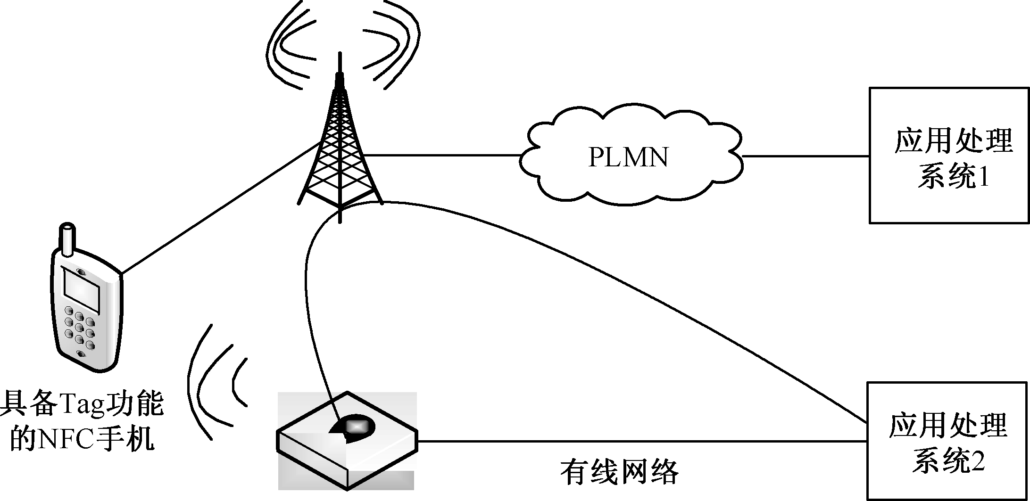
7.2.3 工作模式
1）卡模拟模式
  就是将具有NFC功能的设备模拟成一张非接触卡，如门禁卡、银行卡等。
  卡模拟模式主要用于商场、交通等非接触移动支付应用中，用户只要将手机靠近读卡器，并输入密码确认交易或者直接接收交易即可。
  在此种方式下，卡片通过非接触读卡器的RF域来供电，即使NFC设备没电也可以工作。在该应用模式中，NFC识读设备从具备Tag能力的NFC手机中采集数据，然后将数据传送到应用处理系统进行处理，

Slide 31
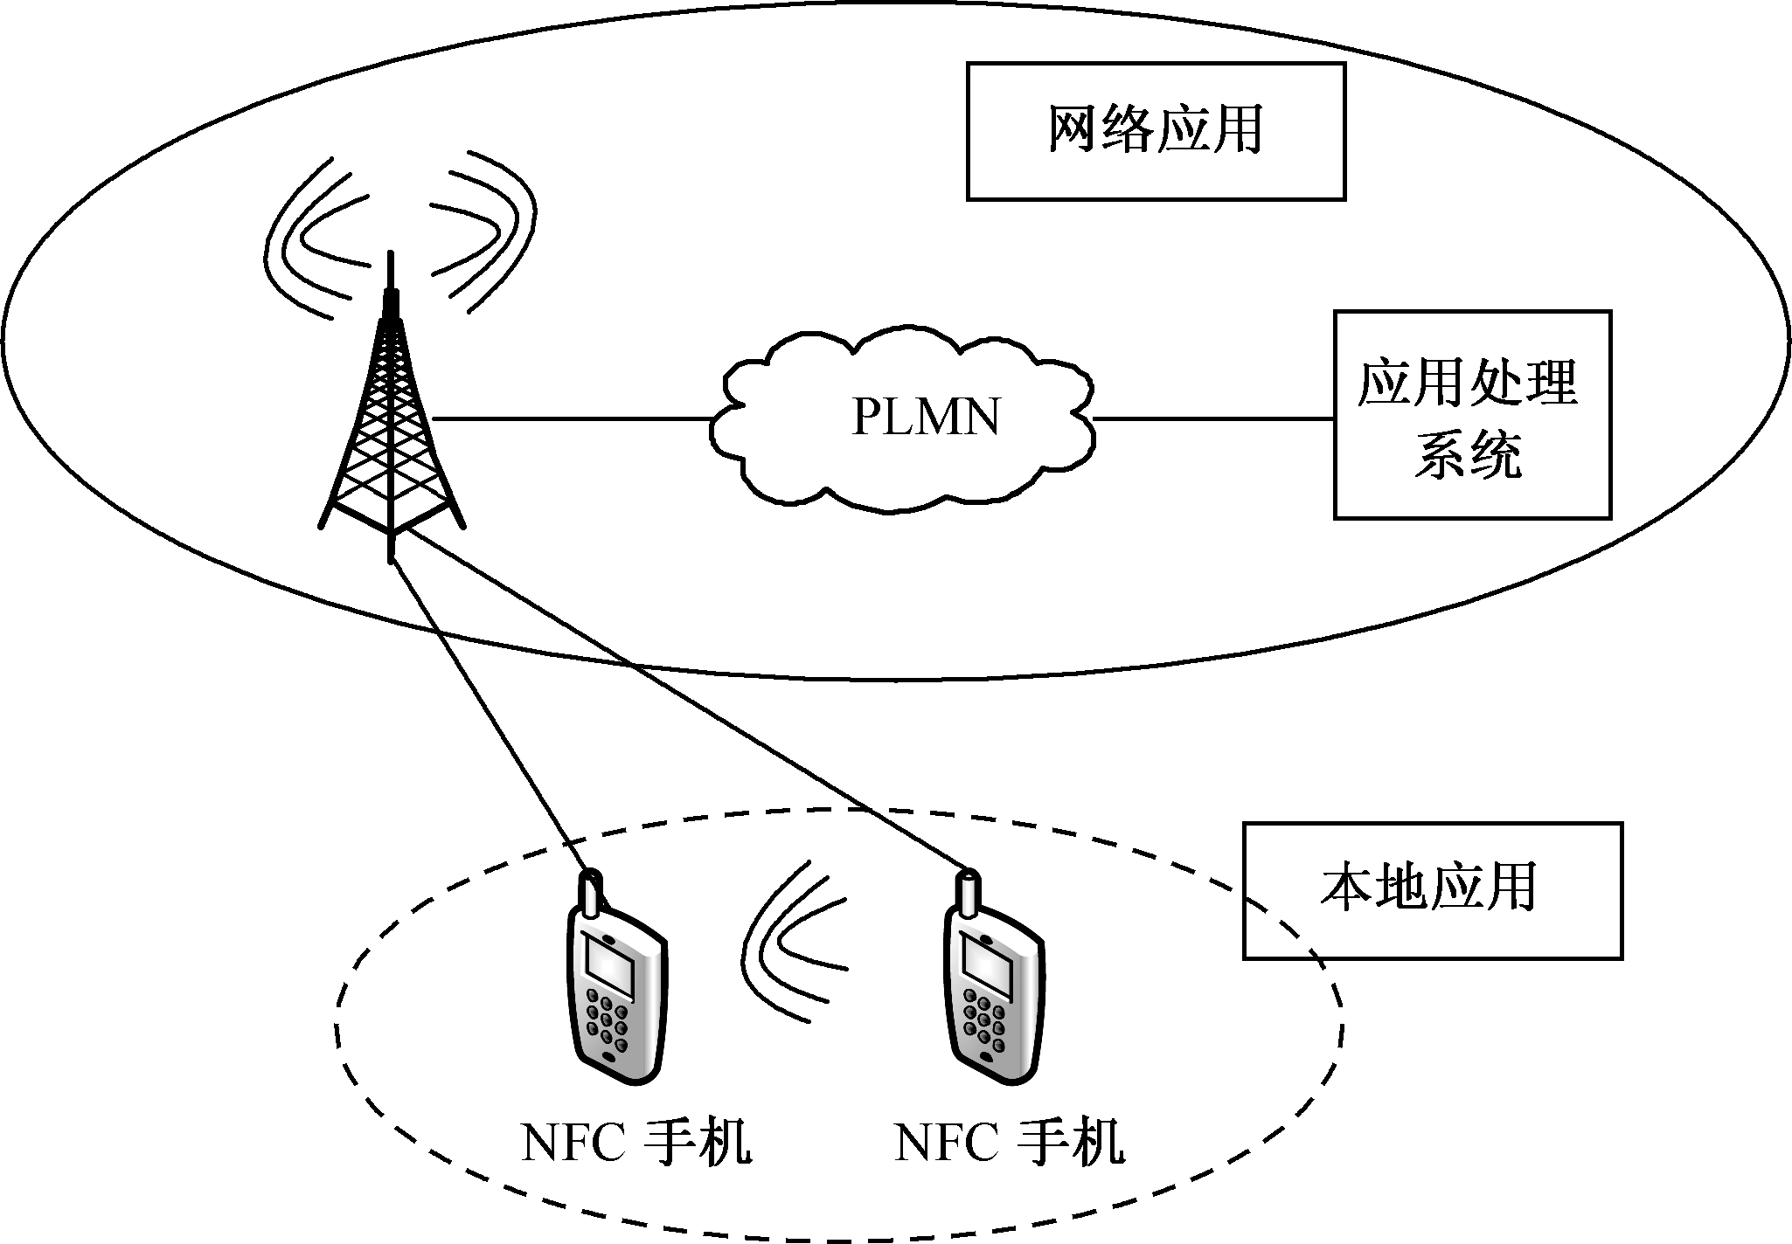
2）点对点模式
  即将两个具备NFC功能的设备连接，实现点对点数据传输。
  基于该模式，多个具有NFC功能的数字相机、PDA、计算机、手机之间，都可以进行无线互连，实现数据交换，后续的关联应用是本地应用也可以是网络应用。
  该模式的典型应用有协助快速建立蓝牙连接、交换手机名片和数据通信等，见下图。

Slide 32
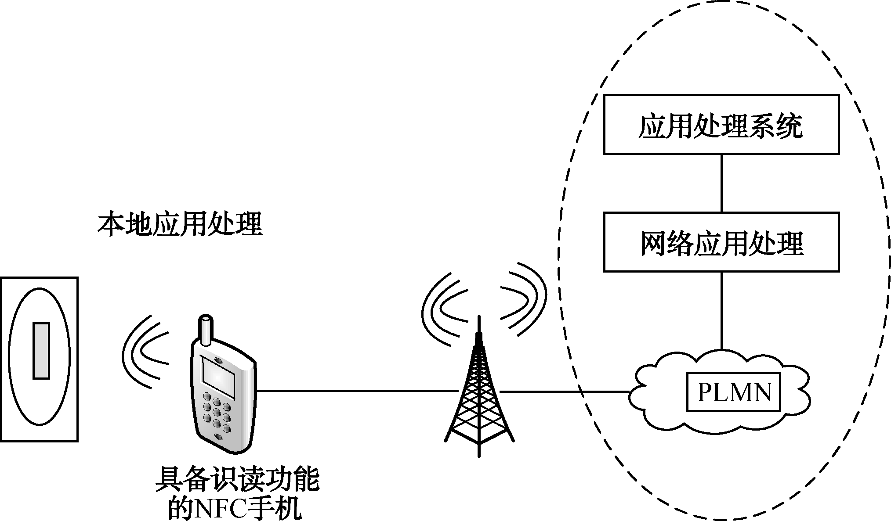
3）读卡器模式
  即作为非接触读卡器使用，比如从海报或者展览信息电子标签上读取相关信息。
  在该模式中，具备读写功能的NFC手机可从Tag中采集数据，然后根据应用的要求进行处理。有些应用可以直接在本地完成，而有些应用则需要通过与网络交互才能完成。
  基于该模型的典型应用包括电子广告读取和车票、电影院门票售卖等。

Slide 33
7.3 NFC的安全问题
NFC应用中的安全问题主要分为链路层安全和应用层安全。
7.3.1链路层安全
链路层的安全即为NFC设备硬件接口间通信的安全。
窃听
  因NFC采用的是无线通信，所以很容易被窃听。实现窃听并不需要特殊的设备，并且标准是开放的，攻击者能够轻松地解码监听到的信号。
  NFC设备工作范围在10 cm以内，因此窃听设备与正在通信的设备之间的距离必须很近。具体的距离多大很难确定，因为它同时受到发起、目标和窃听设备的性能、功率等多方面影响。
干扰
  与其他无线通信一样，攻击者能很容易实施对无线信号的干扰，影响正常通信的进行，达到类似DoS攻击的效果。

Slide 34
消息篡改
  消息篡改的难度很大，攻击者需要功能较强的设备，把自己的信号附加到正常的信号中。为了改变正常通信中的0、1信号，应针对不同程度的振幅偏移键控（Amplitude Shift Keying，ASK）、不同的编码方式进行复杂的操作。
  除了使用10% ASK的曼彻斯特编码的情况外，还存在修改任意比特的可能性，而其他只有在特定的条件下才能被篡改。
消息插入
  消息插入的可能性虽然存在，但要实现几乎是不可能的。因为攻击者要在发起设备和目标设备间“繁忙”的通信过程中，插入自己的消息，很容易与正常通信发生冲突，并被检测到。
中间攻击
  对于中间人攻击，由于在NFC通信环境下，无线信号能被参与通信的各方检测到，故试图对消息进行截取和发送的动作都将暴露无遗。因此，中间人攻击在具体的实施方案中是不可能实现的。

Slide 35
7.3.2 应用层安全
应用层安全包括除链路层外，所有NFC中开发使用的安全问题。
（1）数据的保密性
    信用卡、票据、个人身份等敏感数据都可能因为NFC的应用而存储在移动设备中，应保证关键数据只能被合法程序、合法用户访问。
（2）认证服务
    在应用过程中，移动设备往往还需要与其他设备或在线的服务进行交互，如电信运营商、银行交易支付系统等，应在设备和服务提供者之间进行认证。

Slide 36
采用专用的安全芯片来保证NFC使用过程中的安全。安全芯片能够支持复杂的加/解密算法，并负责存储密钥，主要有两种实现模式：
（1）NFC+SIM模式
  SIM卡的芯片上存储移动电话客户的信息、加密密钥等内容，可供电信运营商对客户身份进行鉴别。在这种情况下，SIM将托管NFC相关的移动商务应用程序和安全密钥。
（2）NFC+安全IC模式
  将特定的安全芯片等器件集成在手机等移动设备中；支付、票证等应用程序的安全密钥则存储在安全IC中。将NFC和安全IC组合在单一封装的芯片中，单位成本最具吸引力，也更加灵活。
  飞利浦目前制造的NFC和智能卡IC都支持双线数字接口。NFC芯片和安全芯片之间的接口（S2C）与现有的非接触式标准完全兼容，并已提交给ECMA进行标准化。在具体应用中可以改进已有的认证协议，运用到发起和目标设备的单向或双向认证上。

Slide 37
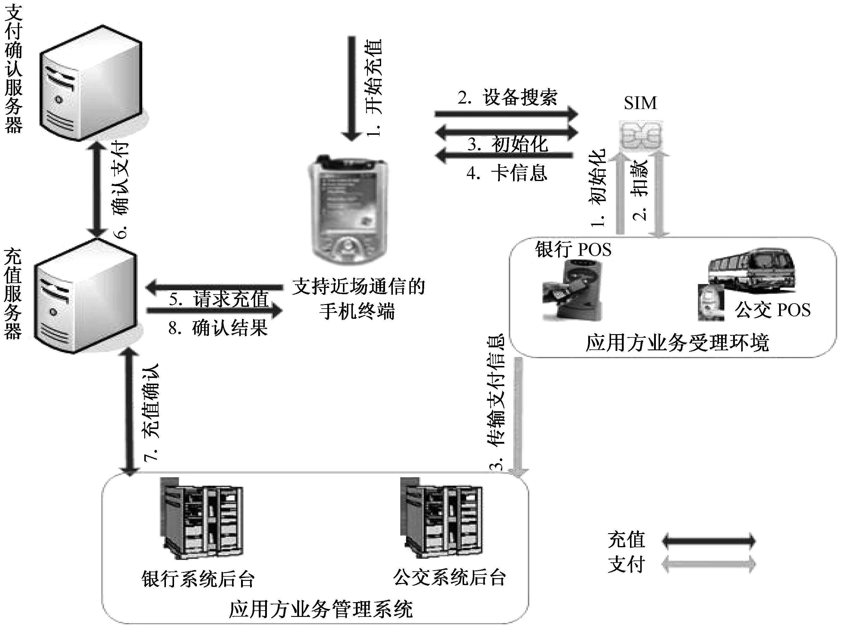
7.4 NFC的应用与发展前景
7.4.1 NFC的应用
NFC设备可以用做非接触式智能卡、智能卡的读写器终端以及设备对设备的数据传输链路，其应用主要分为以下5个基本类型：
1．NFC用于付款和购票等

Slide 38
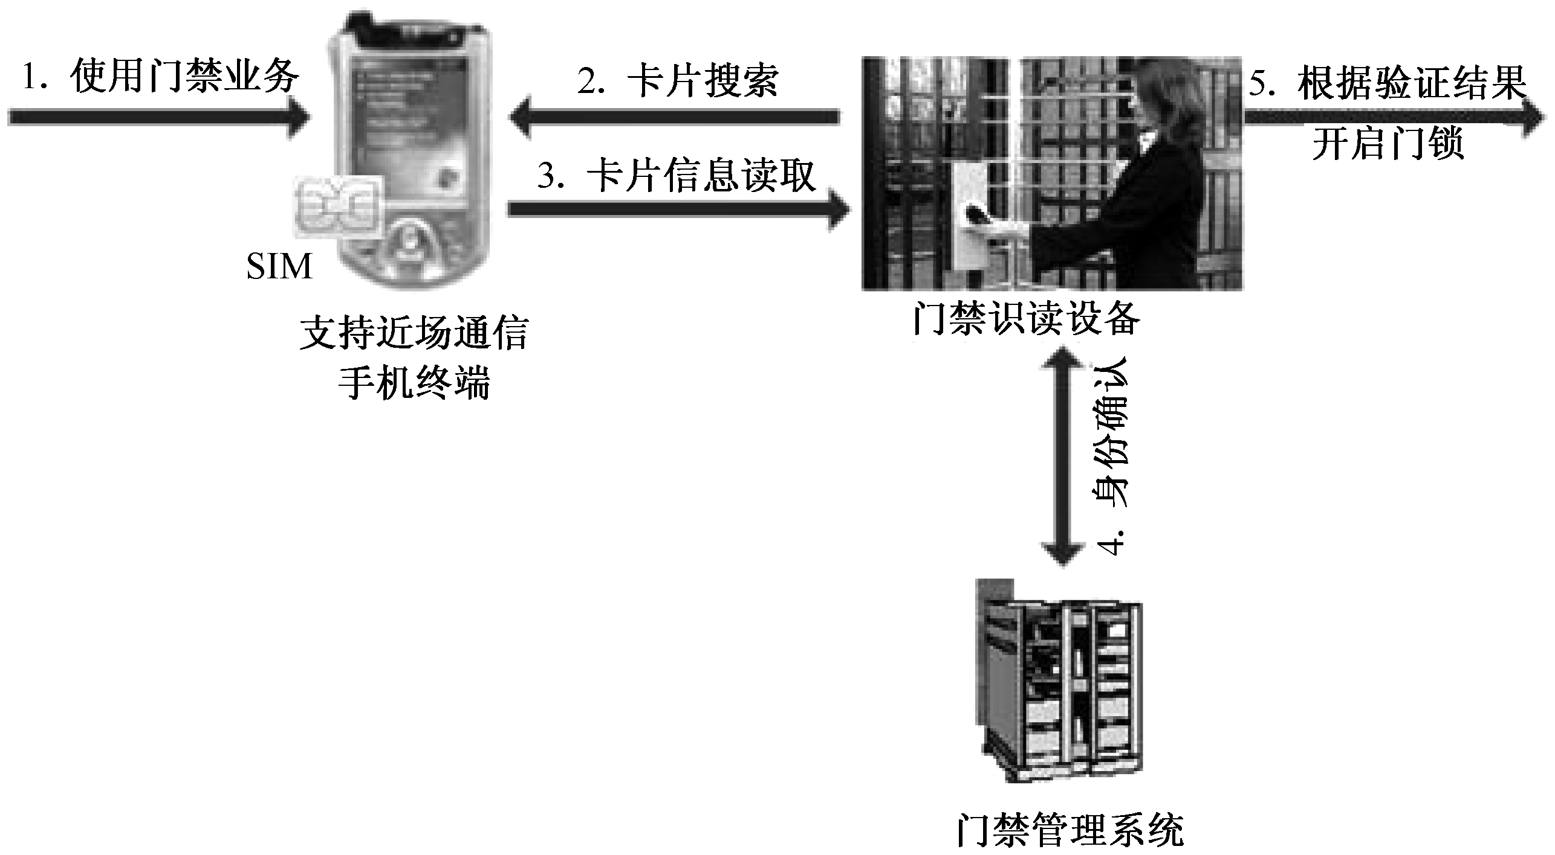
2．NFC用于电子票证
电子票证是以电子方式存储的访问权限，消费者可以购买此权限以获得娱乐场所的入场权。整个电子票证购买过程只需几秒钟，对消费者而言非常简单便捷。在收集并确认了消费者的支付信息后，电子票证将自动传输到消费者的移动电话或安全芯片中。

Slide 39
3．NFC用于连接和作为无线启动设备
消费者希望无线连接简单便捷，但对消费者承诺的便利性和移动性却仍未兑现。虽然使用方便已成为消费者优先选择的主要动因，但安全性能也是一种必要的因素。
两个移动台可以近距离内互相直接传递数据，例如同步日程表、游戏、分享传输内容等。两个非接触式移动台可互传或同步数据，如图片、音乐、铃音等。
4．NFC用于智能媒体
对于配备NFC的电话，利用其读写器功能，用户只需接触智能媒体即可获取丰富的信息或下载相关内容。此智能媒体带有一个成本很低的RFID（嵌入或附加在海报中）标签，可以通过移动电话读取，借此发现当前环境下丰富多样的服务项目。
5．NFC用作智能标签
智能标签可以通过标签来预设置相关的应用，然后手机贴近标签后实现一些预设的功能，如进入大学的图书馆，门口可能会有一个智能标签，带有NFC手机贴近后，就会自动切换到静音模式，或者在会议室门口，刷一下标签，即可开启录音机应用。

Slide 40
7.4.2 NFC的发展前景
NFC具有成本低廉、方便易用和更富直观性等特点，这让它在某些领域显得更具潜力。
  NFC通过一个芯片、一根天线和一些软件的组合，能够实现各种设备在几厘米范围内的通信，如果成本进一步降低，NFC技术将会得到极大普及，从而在很大程度上改变人们使用许多电子设备的方式，
改善蓝牙技术协同工作能力差的弊病
  它的目标并非是完全取代蓝牙、Wi-Fi等其他无线技术，而是在不同的场合、不同的领域起到相互补充的作用。因为NFC的数据传输速率较低，仅为数百kbps，不适合诸如音/视频流等需要较高带宽的应用。
NFC技术还只停留在小范围的使用中。
  NFC若要实现最大范围内的推广普及，涉及硬件厂商、电信、金融、零售等多个行业的整合，其中的利益分配和业务重组是一个复杂且困难的问题。同样，用户的接受程度也至关重要。只有在用户对使用NFC的便捷性、安全性和隐私保护等方面感到满意时，才会乐于使用。

Slide 41
基于NFC技术的业务支持三种工作模式，但总体上可将其划分为两大类应用： 一类是与现金或代金券消费相关联的支付类应用 ，另一类是不涉及资金转移的非支付业务。
支付业务
  在支付类业务中，目前业界关注的焦点是手机支付，即以手机为载体，以NFC技术为手段，集成相应的安全芯片及账户，帮助用户完成消费过程。
非支付业务
  在近场通信的非支付业务中，广告、信息查询等非支付业务能够带给电信运营商大量的流量及收入。在欧美、日本等国家和地区，基于NFC近场通信技术实现的电子广告、信息查询等业务已经逐渐发展起来。从这个角度看，近场通信中的非支付业务将逐渐成为电信运营商的关注重点。

